Slide 1
Kognitivní psychologie 2 Teorie duálního procesu Dual process theory
Mgr. Jan Krása, Ph.D.
Katedra psychologie, Pedagogická fakulta, MU

Slide 2
Úkol na příště:
Zjistěte, jaký je rozdíl mezi krátkodobou a mezi pracovní pamětí.
Vymyslete dvě otázky, které Vás v souvislosti s pamětí napadají.
Odevzdat do Odevzdávárny : „Pracovní paměť“

Slide 3
Úkol: teorie duálního procesu
Co to je?
Otázky:

Slide 4
Úkol: teorie duálního procesu
Neplést s dual coding theory (Allan Paivio, 1971): máme dva systémy na zpracování verbálních (logogen) a neverbálních (imagen) informací.

Slide 5
Modularita lidské mysli
Na počátku stojí otázka:
Je mysl (nebo inteligence) jednotnou, na všechny oblasti života zaměřenou schopností,
nebo je skupinou jednotlivých „modulů“ zaměřených na relativně úzkou oblast?
Teorie duálního procesu se kloní ke druhé možnosti.

Slide 6
Evolučně je výhodnější, aby jedinec vlastnil řadu jednotlivých subsystémů, než vzájemně podmíněný komplex jediného systému: Když se něco pokazí, většina systému funguje dál!
(srov. vývojovou teorii J. Piageta!)

Slide 7
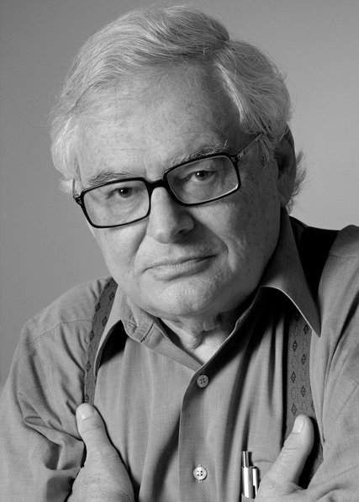
Modularita mysli
Jerry Fodor (1935 - 2017)
J. Fodor (1983, 1985) jako první rozpracoval myšlenku modularity mysli, tj.: lidský nervový systém je složen z mnoha kognitivních modulů.
Kognitivní moduly vznikly za různých okolností, vyvíjely se navzájem nezávisle a jsou určeny pro specifickou oblast adaptace.

Slide 8
Modularita mysli
Mluví se o dvou skupinách modulů a procesů:
1. doménově specifické (domain-specific) procesy
(týkají s jen úzkého výseku situací) = systém 1.
2. doménově obecné (domain-general) procesy
(mohou se týkat všech situací a domén)
= systém 2.

Slide 9
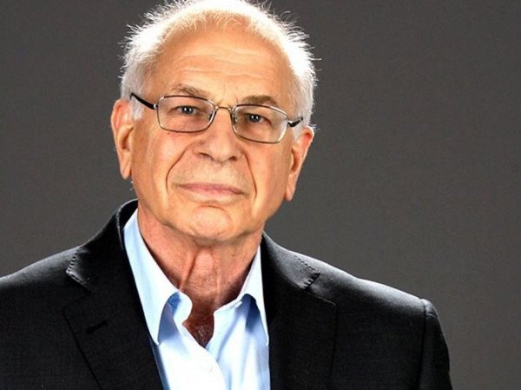
Teorie duálního procesu
Daniel Kahneman (Myšlení pomalé a rychlé, 2002, 2011) a dual process theory popisuje zmíněné dva typy procesů jako systém 1 a systém 2.
Systém 1: domain-specific, implicitní, rychlé a automatické procesy (tzv. intuice).
Systém 2: domain-general, vědomé, pomalé a záměrné procesy přemýšlení.
Systému 1 je třeba dlouhý čas a úsilí ke změnám (pokud vůbec), systém 2 je rychleji ovlivnitelný. Systém 1 je přímo spojen s emocemi, systém 2 je ovládán pravidly.

Slide 10
Potíže se systémem 1
Je vlastně velmi nepříjemné uznat, že existuje něco jako systém 1 uvnitř naší mysli (systém 1 přitom nepochybně tvoří její větší a evolučně starší část!).
Po Koperníkovi (1543), který zbavil výsadnosti naší Zemi,
po Darwinovi (1859), který odhalil, že jsme zvířetem podobným opicím (z řádu Primátů),
po genetických výzkumech, které ukazují, že muži jsou to slabší pohlaví,
máme najednou uznat i to, že nejsme pány ve vlastní mysli (jak to naznačil už S. Freud (1899).
To není nijak lehké uznat – staví se proti tomu příliš mnoho obran a zkreslení.

Slide 11
Automatičnost a vrozenost však na druhou stranu neznamená nutně jednoduchost nebo primitivnost nebo nespolehlivost.
Co je na rozpoznání jednotlivých tváří nebo na odhadu emocí druhého člověka primitivního? I řízení automobilu je z větší části automatické.
Svět zůstává stát, ale půdu pod nohami ztratila bájná „svobodná vůle“.

Slide 12
Modularita mysli: Systém 1
Doménově specifické (domain-specific, systém 1) kognitivní moduly jsou:
zaměřené na relativně úzkou výseč vstupů (rozpoznání tváří, hlasu, úleková reakce),
relativně rychlé (milisekundy až sekundy),
automatické: člověk si je nemůže vypnout (viz zrakové klamy a výsledky sociální percepce),
jsou (kognitivně, introspektivně) málo přístupné: často nelze proces uvnitř doménově specifického modulu jemněji diferencovat (nevíme, jak poznáme něčí tvář, prostě ji poznáme),
jejich výstupy mají specifický (často velmi jednoduchý) formát (např. znám/neznám; OK/pozor! apod.). Většinou jsou napojeny na emoční systém.

Slide 13
Zrakové iluze (ZI)
Je několik typů ZI: 1. a 2. typ.
ZI 1. typu jsou projevem určitého druhu automatického zpracování.

Slide 14
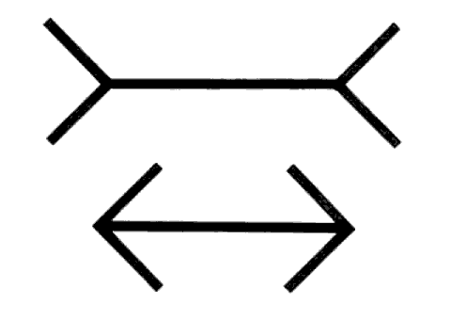
Müller-Lyerova iluze

Slide 15
Vertikální-horizontální iluze
Jsou kulturně specifické (culture-specific), tj. nejsou univerzální.

Slide 16
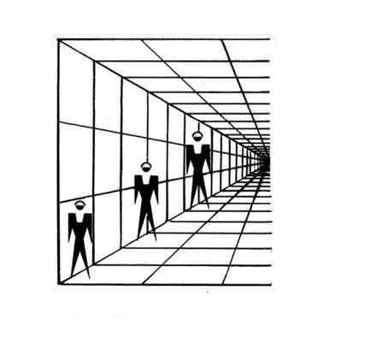
Ponzova iluze

Slide 17
Mřížková iluze (grid illusion)

Slide 18
Zrakové iluze druhého typu
Nesouvisí tolik s automatickým zpracováním.

Slide 19
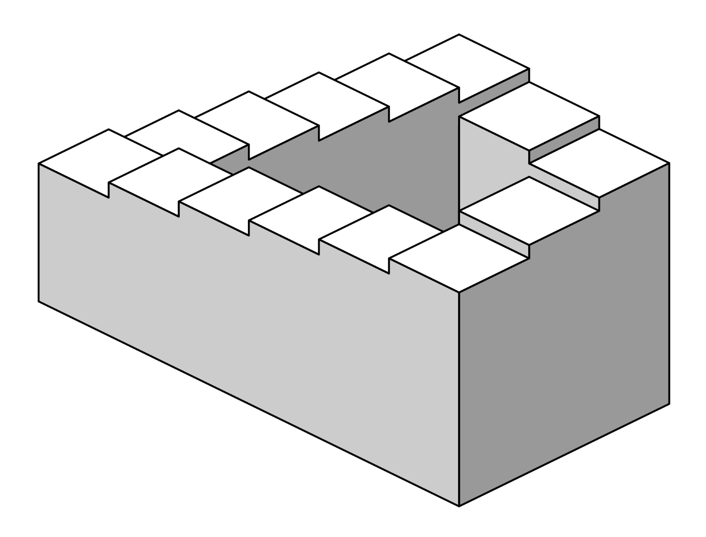
Iluze 2. typu

Slide 20
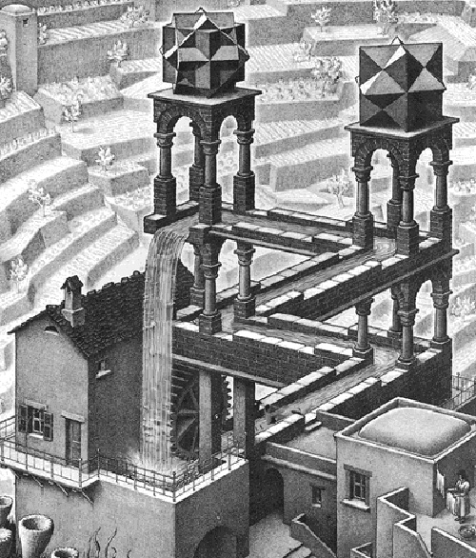
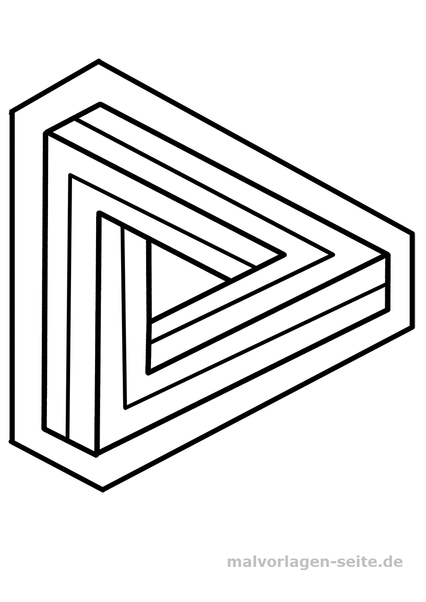
Iluze 2. typu

Slide 21
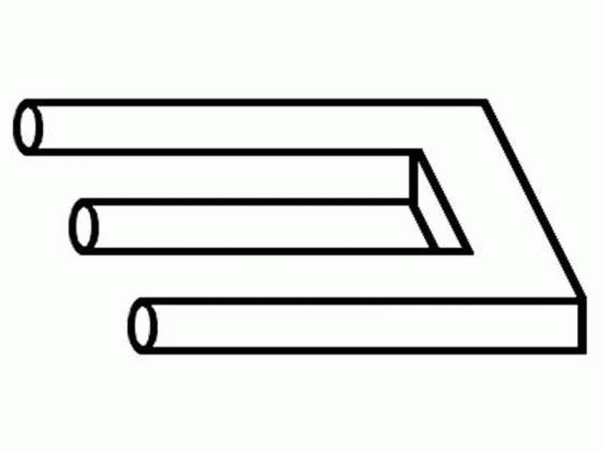
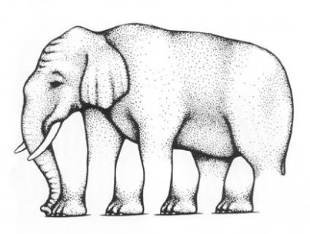
Iluze 2. typu

Slide 22
Iluze 2. typu
Analogie ve verbální formě:
Šli dva a prostřední upadl.

Slide 23
Systém 1 a různá kognitivní zkreslení
Různá kognitivní zkreslení (cognitive biases), kterými se psychologie zabývá, jsou dokladem automatického fungování implicitních procesů systému 1.
Jsou buď bug, nebo feature.

Slide 24
Lidská mysl a emocionalita
Většina modulů ze systému 1 je přímo napojena skrze limbický systém na náš emoční systém a skrze něj na náš endokrinní a vegetativní systém!!

Slide 25
Příklady automatických procesů mimo naši vůli postihující sociální oblast:
Halo efekt, (sociální) stereotypizace, efekt prvního dojmu, konfirmační zkreslení (confirmation bias), efekt zakotvování (anchoring effect), efekt známosti (familiarity effect) aj.
Atribuční chyby.
heuristiky (= mentální zkratky, které jsou příkladem modularizace).
psychické obrany (např. iluze nadřazenosti, naivní realismus… )
Příklady méně automatických, tedy systém 2 procesů (podléhajících však mnoha zkreslením):
Odhadování záměrů a myšlenek druhých (práce s teorií mysli).
mnoho zkr. souvisí s ToM (teorie mysli): iluze transparentnosti, Forerův efekt aj.

Slide 26
Lidský rozum je domain-general (systém 2)
Fodor popsal také domain-general procesy, které jsou (oproti domain-specific procesům): pomalé, neautomatické, řízené, většinou vědomé, mohou se vztahovat relativně k jakékoli oblasti a jsou ovlivněné globálními cíli jedince.
Jsou mj. omezeny rozsahem pracovní paměti!!
ALE: podmiňování má všechny atributy a není omezeno pracovní pamětí.

Slide 27
Systém 2 a logika
„System 2 concept is much broader than that of logical reasoning, including such ideas as an inhibitory role (suppressing pragmatic influences of System 1) and the ability to engage in hypothetical thought via supposition and mental simulations.“ (Evans, 2008, p. 262)

Slide 28
Dual-process theory a individualita
„In general, one of the strongest bases for dual-systems theory is the evidence that „controlled” cognitive processing correlates with individual differences in general intelligence and working memory capacity, whereas “automatic” processing does not.“ (Evans, 2008, p. 262)

Slide 29
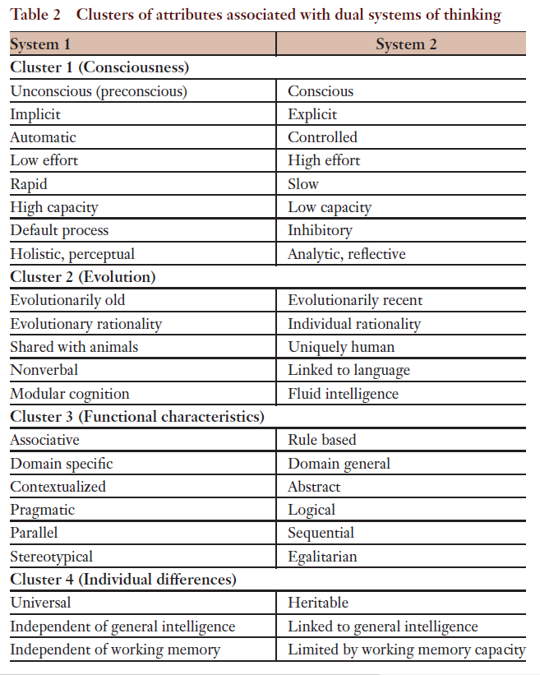
Evans (2015)

Slide 30
Všichni tvorové mají kognici složenou ze systém 1 procesů.
Otázkou je, kde a jak se u člověka vzal systém 2.
Souvisí to s komunikací (i neverbální): chápejme komunikaci jako nástroj manipulace; pak je otázkou, co všechno budu komunikovat o svých záměrech a stavech, abych si příliš neublížil.
Právě tento modul, který zastavuje automatické procesy a rozvažuje, co ještě říci a co ne, je zárodkem systému 2 (srov. Dennett, 2017, s. 342).

Slide 31
Systém 1 a systém 2
Systém 1 je bottom-up proces.
Systém 2 je top-down proces.
Všimněte si: systém 1 používáme i při takových finesách jako je správný pravopis: prostě si věc napíšeme, a když vypadá blbě, napíšeme to jinak – v tomto případě používáme statistické učení (což je nepochybně systém 1), místo top-down používání pravidel pravopisu.

Slide 35
Steven Mithen (1996)
A teorie vzniku systému 2
Postuloval 4 druhy inteligence: sociální, technickou,
přírodní a řečovou.
Zvířata (stejně jako naši předkové) vykazují poměrně malý transfer z jedné domény (inteligence) do druhé. Moderní člověk má domény mnohem propojenější.
Mysl našich předků (heidelbergů a neandrtálců) byla prý jako švýcarský nůž: měla jen speciální nástroje určené konkrétním specifickým oblastem.
Na přechodu mezi středním a mladým paleolitem (před cca 50-40 tisíci lety) došlo k propojení jednotlivých oblastí skrze kapacitu obecné inteligence.
Hlavně díky řeči! – vznikly metafory v řeči a výtvarné umění (tam spojení člověka a zvířete).
Člověk začal uvažovat o zvířatech i neživých věcech jakoby to byli lidé (a naopak). Začala vznikat doménově obecná inteligence (=systém 2).

Slide 36
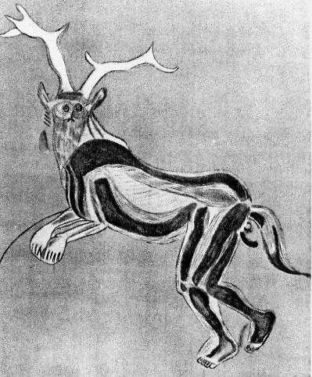
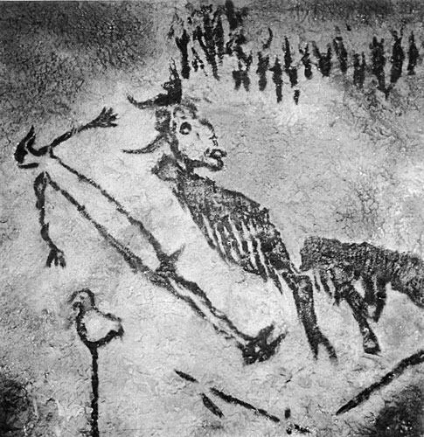
Theriantropové

